Slide 1

人教2019 A版 选择性必修 第一册
第一章 空间向量与立体几何
1.4.2 用空间向量研究距离、夹角问题 (2)
空间角

Slide 2
学习目标
1.理解两异面直线所成角与它们的方向向量之间的关系,会用向量方法求两 异面直线所成角.
2.理解直线与平面所成角与直线方向向量和平面法向量夹角之间的关系,会用向量方法求直线与平面所成角.
3.理解二面角大小与两个面法向量夹角之间的关系,会用向量方法求二面角的大小.

Slide 3
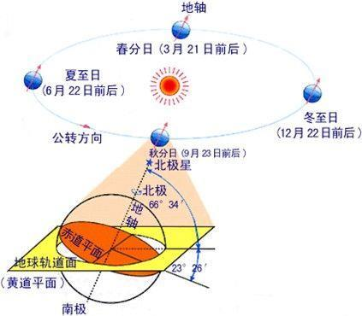
问题导学
地球绕太阳公转的轨道平面称为“黄道面”,黄道面与地球赤道面交角(二面角的平面角)为23°26'.黄道面与天球相交的大圆为“黄道”.黄道及其附近的南北宽9°以内的区域称为黄道带,太阳及大多数行星在天球上的位置常在黄道带内.黄道带内有十二个星座,称为“黄道十二宫”.从春分(节气)点起,每30°便是一宫,并冠以星座名,如白羊座、狮子座、双子座等等,这便是星座的由来.
问题：空间角包括哪些角?求解空间角常用的方法有哪些?
答案：线线角、线面角、二面角; 传统方法和向量法.

Slide 4
探究新知
1.利用向量方法求两异面直线所成角
若两异面直线l₁,l₂所成角为θ,它们的方向向量分别为a,b,则有
cos θ=|cos<a,b>|= .
特别提醒：不要将两异面直线所成的角与其方向向量的夹角等同起来,因为两异面直线所成角的范围是 ,而两个向量夹角的范围是[0,π],事实上,两异面直线所成的角与其方向向量的夹角是相等或互补的关系.

Slide 5
小试牛刀
1.若异面直线l₁,l₂的方向向量分别是a=(0,-2,-1),b=(2,0,4),则异面直线l₁与l₂的夹角的余弦值
等于( )
答案：B

Slide 6
2.利用向量方法求直线与平面所成角
若直线l与平面α所成的角为θ,直线l的方向向量为a,平面α的法向量为n,
则有sin θ=|cos<a,n>|= .
特别提醒：直线与平面所成的角等于其方向向量与平面法向量所成锐角的余角.

Slide 7
小试牛刀
2.若直线l的方向向量与平面α的法向量的夹角等于120°,则直线l与平面α所成的角等于( )
A.120° B.60° C.150° D.30°
解析：因为直线l的方向向量与平面α的法向量的夹角等于120°,所以它们所在直线的夹角为60°,
则直线l与平面α所成的角等于90°-60°=30°.
答案：D

Slide 8
3.利用向量方法求二面角
(1)若二面角α-l-β的平面角的大小为θ,其两个面α,β的法向量分别为n₁,n₂, 则|cos θ|=|cos<n₁,n₂>|= ;
(2)二面角的大小还可以转化为两直线方向向量的夹角.在二面角α-l-β的两个半平面α,β内,各取一条与棱l垂直的直线,则当直线的方向向量的起点在棱上时,两个方向向量的夹角即为二面角的大小.
特别提醒：由于二面角的取值范围是[0,π],而两个面的法向量的方向无法从图形上直观确定,因此不能认为二面角的大小就是其两个面法向量夹角的大小,需要结合具体图形判断二面角是锐角还是钝角,从而求得其大小.

Slide 9
小试牛刀
A.120° B.150° C.30°或150° D.60°或120°
解析：设所求二面角的大小为θ,
答案：C

Slide 10
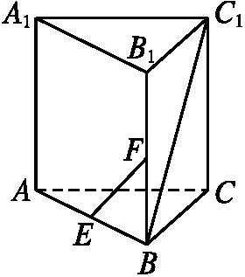
典例解析
例1. 如图所示,在三棱柱ABC-A₁B₁C₁中,AA₁⊥底面ABC,AB=BC=AA₁,∠ABC=90°,点E,F分别是棱AB,BB₁的中点,试求直线EF和BC₁所成的角.
思路分析:建立空间直角坐标系,求出直线EF和BC₁的方向向量的坐标,求它们的夹角即得直线EF和BC₁所成的角.

Slide 11
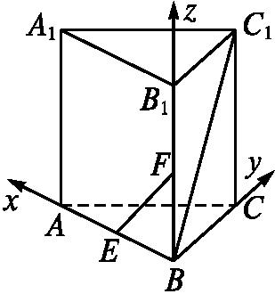
解:分别以直线BA,BC,BB₁为x,y,z轴,建立空间直角坐标系(如右图).

Slide 12
归纳总结
1.利用空间向量求两异面直线所成角的步骤.
(1)建立适当的空间直角坐标系.
(2)求出两条异面直线的方向向量的坐标.
(3)利用向量的夹角公式求出两直线方向向量的夹角.
(4)结合异面直线所成角的范围得到两异面直线所成角.
2.求两条异面直线所成的角的两个关注点.
(1)余弦值非负:两条异面直线所成角的余弦值一定为非负值,而对应的方向向量的夹角可能为钝角.
(2)范围:异面直线所成角的范围是 ,故两直线方向向量夹角的余弦值为负时,应取其绝对值.

Slide 13
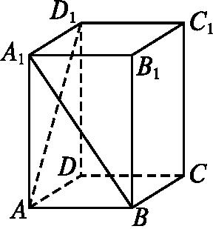
跟踪训练
跟踪训练1 如图,在正四棱柱ABCD-A₁B₁C₁D₁中,AA₁=2AB,则异面直线A₁B与AD₁所成角的
余弦值为 .
解析：以D为坐标原点,DA,DC,DD₁所在直线为x轴,y轴,z轴建立空间直角坐标系Dxyz,设AB=1.则

Slide 14
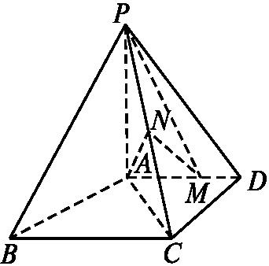
典例解析
例2.如图所示,四棱锥P-ABCD中,PA⊥底面ABCD,AD∥BC,AB=AD=AC=3,PA=BC=4,
M为线段AD上一点,AM=2MD,N为PC的中点.
(1)证明MN∥平面PAB;
(2)求直线AN与平面PMN所成角的正弦值.
思路分析:(1)线面平行的判定定理⇒MN∥平面PAB.
(2)利用空间向量计算平面PMN与AN方向向量的夹角⇒直线AN与平面PMN所成角的正弦值.

Slide 15
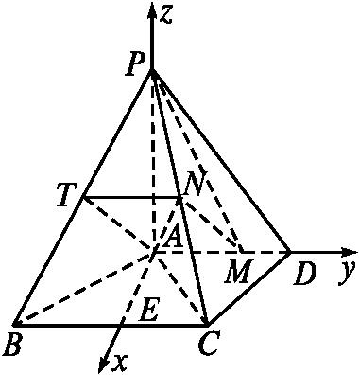

Slide 16
以A为坐标原点,$$\vec{AE}$$的方向为x轴正方向,建立如图所示的空间直角坐标系A-xyz.

Slide 17
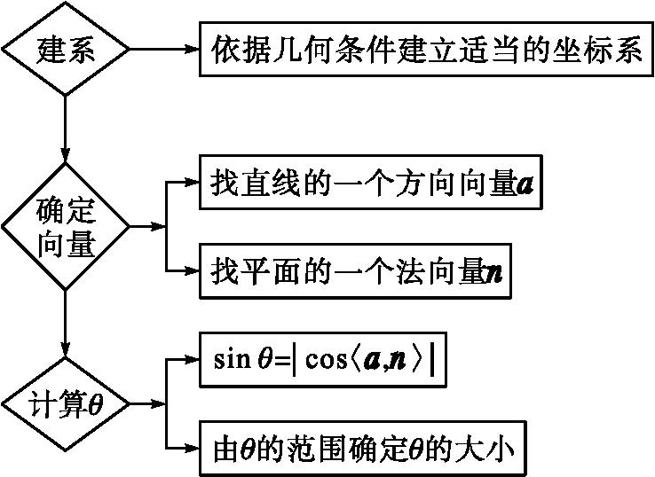
总结归纳
若直线l与平面α的夹角为θ,利用法向量计算θ的步骤如下:

Slide 18
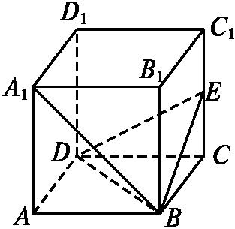
跟踪训练
跟踪训练2 在棱长为1的正方体ABCD-A₁B₁C₁D₁中,E为CC₁的中点,则直线A₁B与平面BDE
所成的角为( )
答案：B

Slide 19
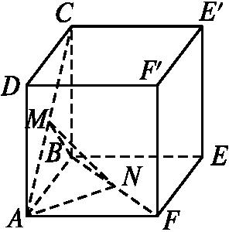
典例解析
例3. 如图,在正方体ABEF-DCE'F'中,M,N分别为AC,BF的中点,
求平面MNA与平面MNB所成锐二面角的余弦值.
思路分析:有两种思路,一是先根据二面角平面角的定义,在图形中作出二面角的平面角,然后利用向量方法求出夹角从而得到所成二面角的大小;另一种是直接求出两个面的法向量,通过法向量的夹角求得二面角的大小.

Slide 20
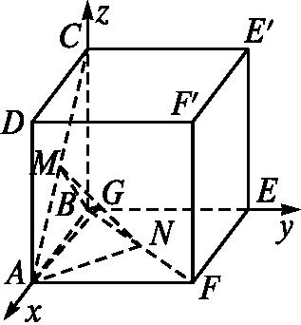
解:设正方体棱长为1.以B为坐标原点,BA,BE,BC所在直线分别为x轴,y轴,z轴建立空间直角坐标系B-xyz,则

Slide 22
总结归纳
利用平面的法向量求二面角
利用向量方法求二面角的大小时,多采用法向量法,即求出两个面的法向量,然后通过法向量的夹角来得到二面角的大小,但利用这种方法求解时,要注意结合图形观察分析,确定二面角是锐角还是钝角,不能将两个法向量的夹角与二面角的大小完全等同起来.

Slide 23
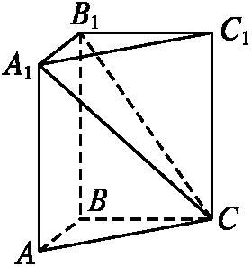
跟踪训练
跟踪训练3 如图,在直三棱柱ABC-A₁B₁C₁中,AA₁=BC=AB=2,AB⊥BC,
求二面角B₁-A₁C-C₁的大小.

Slide 24
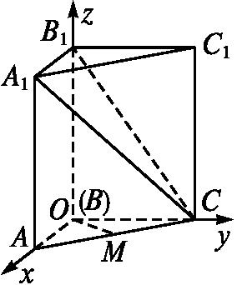
解：如图,建立空间直角坐标系.则A(2,0,0),C(0,2,0),A₁(2,0,2),B₁(0,0,2),C₁(0,2,2),
设AC的中点为M,因为BM⊥AC,BM⊥CC₁,所以BM⊥平面A₁C₁C,

Slide 25
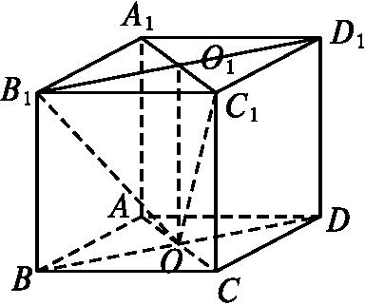
金题典例
金题典例 如图,四棱柱ABCD-A₁B₁C₁D₁的所有棱长都相等,AC∩BD=O,A₁C₁∩B₁D₁=O₁,
四边形ACC₁A₁和四边形BDD₁B₁均为矩形.
(1)证明:O₁O⊥底面ABCD.
(2)若∠CBA=60°,求二面角C₁-OB₁-D的余弦值.

Slide 26
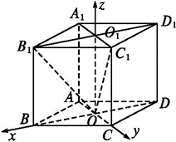
(1)证明因为四边形ACC₁A₁和四边形BDD₁B₁均为矩形,
所以CC₁⊥AC,DD₁⊥BD,
又CC₁∥DD₁∥OO₁,所以OO₁⊥AC,OO₁⊥BD,
因为AC∩BD=O,所以O₁O⊥底面ABCD.
(2)解：因为四棱柱的所有棱长都相等,所以四边形ABCD为菱形,
AC⊥BD.又O₁O⊥底面ABCD,
所以OB,OC,OO₁两两垂直.
如图,以O为原点,OB,OC,OO₁所在直线分别为x,y,z轴,建立空间直角坐标系.

Slide 28
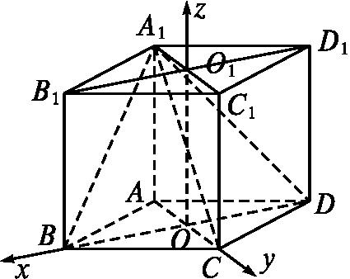
延伸探究1 本例条件不变,求二面角B-A₁C-D的余弦值.

Slide 29
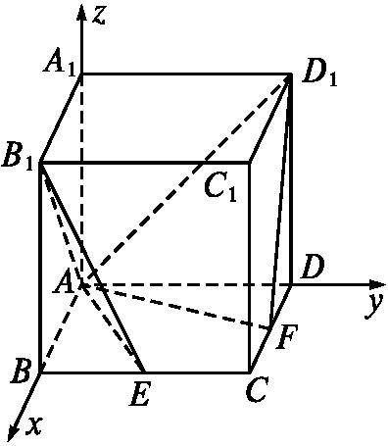
延伸探究2 本例四棱柱中,∠CBA=60°改为∠CBA=90°,设E,F分别是棱BC,CD的中点,
求平面AB₁E与平面AD₁F所成锐二面角的余弦值.

Slide 31
总结归纳
向量法求二面角(或其某个三角函数值)的四个步骤
(1)建立适当的坐标系,写出相应点的坐标;
(2)求出两个半平面的法向量n₁,n₂;
(3)设二面角的平面角为θ,则|cos θ|=|cos<n₁,n₂>|;
(4)根据图形判断θ为钝角还是锐角,从而求出θ(或其三角函数值).

Slide 32
当堂检测
1.平面α的斜线l与它在这个平面上射影l'的方向向量分别为a=(1,0,1),b=(0,1,1),则斜线l与平面α所成的角为( )
A.30° B.45° C.60° D.90°
答案：C
2.已知向量m,n分别是直线l和平面α的方向向量和法向量,若cos<m,n>=- ,则l与α所成的角为( )
A.30° B.60° C.120° D.150°
解析：由已知得直线l和平面α法向量所夹锐角为60°,因此l与α所成的角为30°.
答案：A

Slide 33
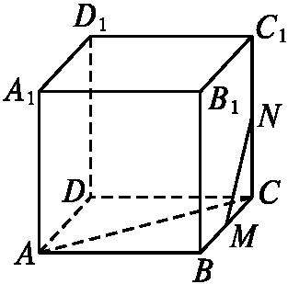
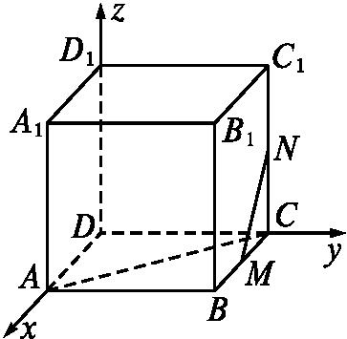
3.在正方体ABCD-A₁B₁C₁D₁中,M、N分别为棱BC和棱CC₁的中点,则异面直线AC和MN所成的角为( )
A.30° B.45° C.90° D.60°
解析以D为原点,分别以DA,DC,DD₁所在直线为x轴,y轴,z轴建立空间直角坐标系,
设正方体ABCD-A₁B₁C₁D₁中棱长为2,
∵M、N分别为棱BC和棱CC₁的中点,
∴M(1,2,0),N(0,2,1),A(2,0,0),C(0,2,0),
设异面直线AC和MN所成的角为θ,
又θ是锐角,∴θ=60°.
∴异面直线AC和MN所成的角为60°,故选D.
答案D

Slide 34
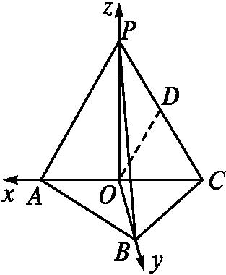
4.在三棱锥P-ABC中,AB⊥BC,AB=BC= ,点O,D分别是AC,PC的中点,OP⊥底面ABC,则直线OD与平面PBC所成角的正弦值为 .

Slide 35
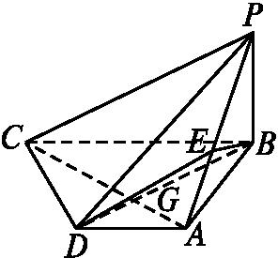
5.如图,四棱锥P-ABCD中,PB⊥底面ABCD,CD⊥PD,底面ABCD为直角梯形,AD∥BC,AB⊥BC,AB=AD=PB=3.点E在棱PA上,且PE=2EA.求二面角A-BE-D的余弦值.

Slide 36
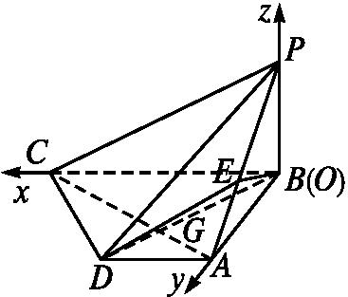
解：以B为原点,以直线BC,BA,BP分别为x,y,z轴建立如图所示的空间直角坐标系.

Slide 37
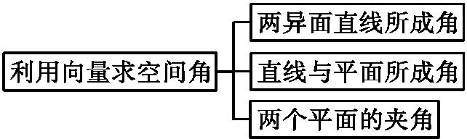
课堂小结

Slide 38

人教A版选择性必修第一册

